Slide 1
集邮那些事…
—— 陈盼

Slide 2
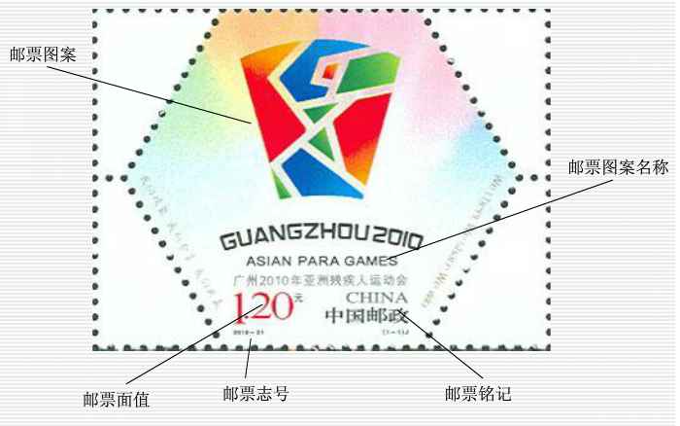
邮品的收藏种类
常规票（单枚、二连张、四方连、整版…）
小型张
小全张
首日封
小本票

Slide 3
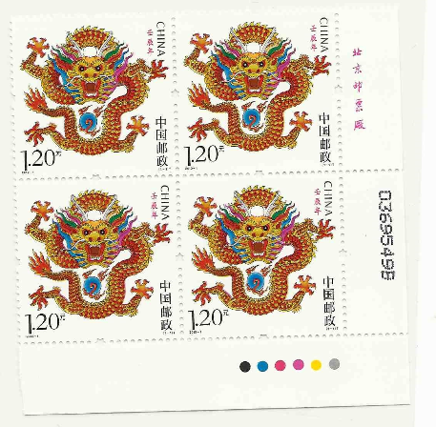
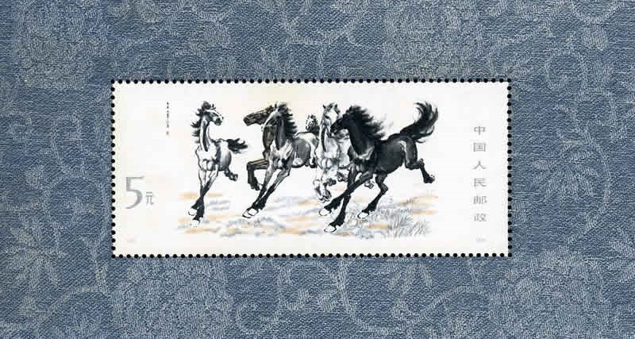
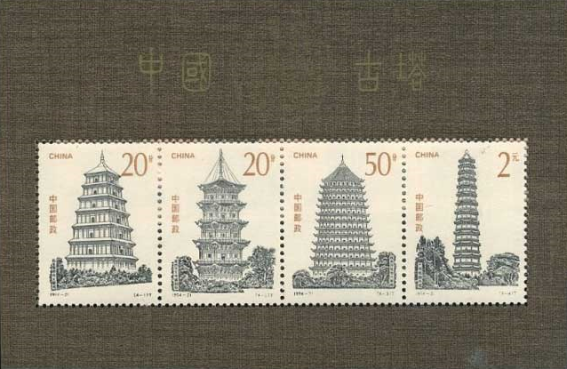
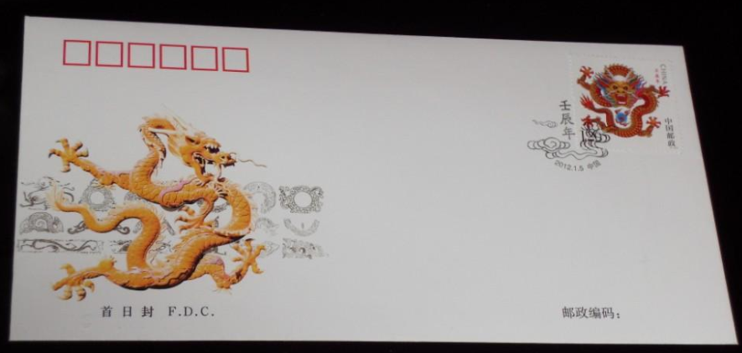
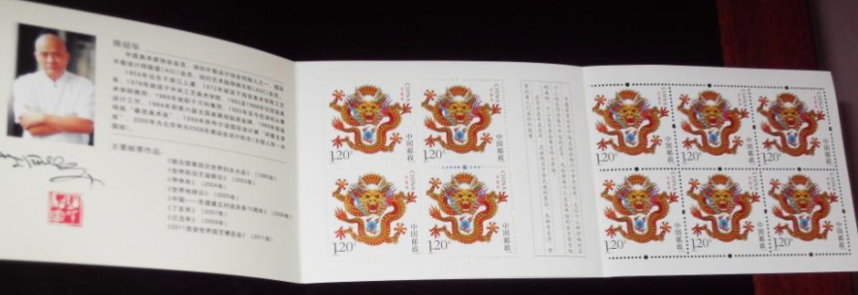

Slide 4
新中国邮票编号分类
“纪”、“特”票 1948 – 1967 “纪1”“特1”
文革票 1967 – 1970 “文1”、“文2”
编号票 1970 – 1973 “1”、“2”
“J”、“T”票 1974 – 1991 “J.1”、“T.1”
编年票 1992 至今 “1992-1”
普通票、改值票、航空票、欠资票、军人贴用票

Slide 5
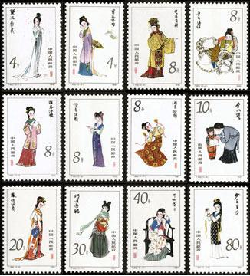
我的集邮故事— T.69
编号：T.69
名称：红楼梦-金陵十二钗
发行日期： 1981-11-20
发行数量：304.96万
市场参考价：468元

Slide 6
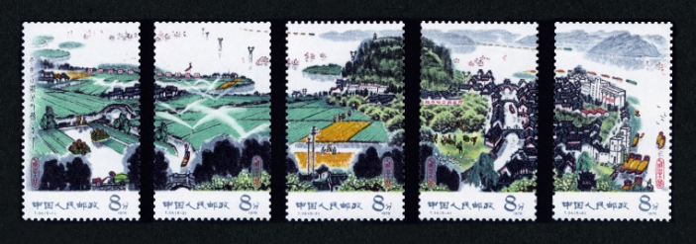
我的集邮故事— T.34
编号：T.34
名称：水乡新貌
发行日期： 1978-11-30
发行数量：600.00万
市场参考价：218元

Slide 7
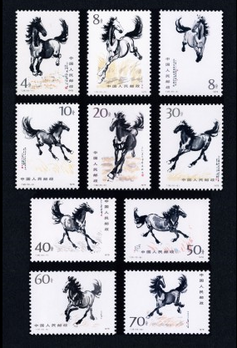
我的集邮故事— T.28
编号：T.28
名称：奔马
发行日期： 1978-05-05
发行数量：250.00万
市场参考价：630元

Slide 8
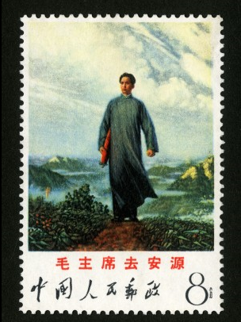
我的集邮故事— 文12
编号：文12
名称：毛主席去安源
发行日期： 1968-08-01
发行数量：5000.00万
市场参考价：2,600元

Slide 9
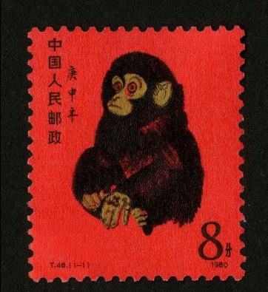
我的集邮故事— T.46
编号：T.46
名称：庚申年
发行日期： 1980-02-15
发行数量：500.00万
市场参考价：13,200元

Slide 10
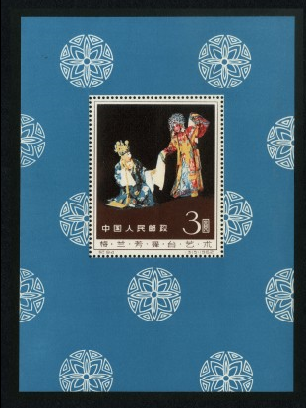
新中国邮票珍品鉴赏— 纪94
编号：纪94M
名称：梅兰芳舞台艺术（小型张）
发行日期： 1962-09-15
发行数量： 2.00万
市场参考价： 20万元

Slide 11
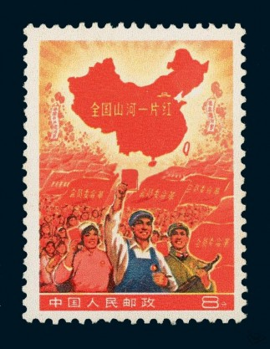
新中国邮票珍品鉴赏— 文14
编号： 文14（原编号）
名称：全国山河一片红
发行日期： 1962-09-15
未发行
市场参考价： 150万元

Slide 12
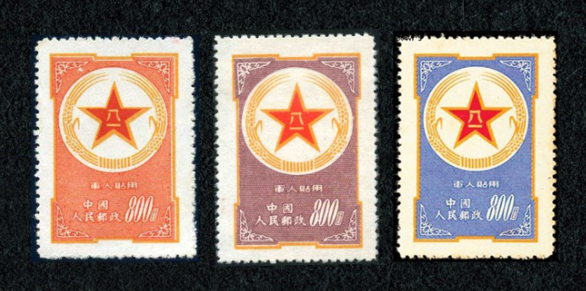
新中国邮票珍品鉴赏— 军1
编号：军1
名称：“军人贴用”邮票
发行日期： 1953-08-24
发行后停止
市场参考价： 345万元

